Slide 1
과정명: spring framework 3.0

Slide 2

5. 클라이언트 Spring 적용
5.1 Spring MVC
5.2 Spring @MVC
- <number> -
Notes:
5.3 뷰 렌더링
5.4 Spring과 웹 프레임워크들
추가 보완

Slide 3
5.2 Spring @MVC
Spring @MVC 시작
컨트롤러 작성
View 지정
Model 생성하기
요청 URI 매칭
폼 입력값 검증
HandlerInterceptor를 통한 요청 가로채기
예외처리
@RequestBody, @ResponseBody
- <number> -

Slide 4










Spring @MVC 시작
MVC(Model-View-Controller) 패턴
  Model
    어플리케이션 상태의 캡슐화
    상태 쿼리에 대한 응답
    어플리케이션의 기능 표현
    변경을 뷰에 통지
  View
    모델을 화면에 시각적으로 표현
    모델에게 업데이트 요청
    사용자의 입력을 컨트롤러에 전달
    컨트롤러가 뷰를 선택하도록 허용
  Controller
    어플리케이션의 행위 정의
    사용자 액션을 모델 업데이트와 매핑
    응답에 대한 뷰 선택
메소드 호출
이벤트
- <number> -

Slide 5
Spring @MVC 시작
MVC(Model-View-Controller) 패턴
  어플리케이션의 확장을 위해 Model, View, Controller 세가지 영역으로 분리
  컴포넌트의 변경이 다른 영역 컴포넌트에 영향을 미치지 않음
  컴포넌트 간의 결합성이 낮아 프로그램 수정이 용이
  장점
    화면과 비즈니스 로직을 분리해서 작업 가능
    영역별 개발로 인하여 확장성이 뛰어남
    표준화된 코드를 사용하므로 공동작업이 용이하고 유지보수성이 좋음
  단점
    개발과정이 복잡해 초기 개발속도가 늦음
    초보자가 이해하고 개발하기에 다소 어려움
- <number> -

Slide 6
Spring @MVC 시작
Spring MVC
  MVC 패턴 기반 웹 개발 프레임워크
2
Handler Mapping
3
1
Dispatcher
Servlet
Controller
ModelAndView
4
5
ViewResolver
6
View
- <number> -

Slide 7
Spring @MVC 시작
요청 처리 순서
  DispatcherServlet이 요청을 수신
    단일 front controller servlet
    요청을 수신하여 처리를 다른 컴포넌트에 위임
    어느 컨트롤러에 요청을 전송할지 결정
  DispatcherServlet은 Handler Mapping에 어느컨트롤러를 사용할 것인지 문의
    URL과 매핑
  DispatcherServlet은 요청을 컨트롤러에게 전송하고 컨트롤러는 요청을
  처리한 후 결과 리턴
    비즈니스 로직 수행 후 결과 정보(Model)가 생성되어 JSP와 같은 뷰에서 사용됨
  ModelAndView 오브젝트에 수행결과가 포함되어 DispatcherServlet에 리턴
  ModelAndView는 실제 JSP정보를 갖고 있지 않으며, ViewResolver가 논리적 이름을 실제 JSP이름으로 변환
  View는 결과정보를 사용하여 화면을 표현함
- <number> -

Slide 8
Spring @MVC 시작
Spring @MVC
  spring 2.5에서 도입되어 3.0에서 강화된 annotation 활용 전략
  어노테이션 기반 MVC
  최신 SpringMVC의 핵심 전략
- <number> -

Slide 9
Spring @MVC 시작
DispatcherServlet 설정
  다른 Servlet처럼 web.xml에 등록
  기본적으로 “<servlet-name>-servlet.xml” 파일에서 어플리케이션 컨텍스트 정보를 로드
  <url-pattern>은 DispatcherServlet이 처리하는 URL 매핑 패턴을 정의
<servlet>
<servlet-name>dispatcher</servlet-name>
<servlet-class>org.springframework.web.servlet.DispatcherServlet</servlet-class>
<load-on-startup>1</load-on-startup>
</servlet>
<servlet-mapping>
<servlet-name>dispatcher</servlet-name>
<url-pattern>*.do</url-pattern>
</servlet-mapping>
web.xml
- <number> -

Slide 10
Spring @MVC 시작
한 개 이상의 설정파일을 사용하거나
다른 이름의 설정파일을 사용하고 싶은 경우
<servlet>
<servlet-name>dispatcher</servlet-name>
<servlet-class>org.springframework.web.servlet.DispatcherServlet</servlet-class>
<init-param>
<param-name>contextConfigLocation</param-name>
<param-value>
/WEB-INF/dispatcher.xml
/WEB-INF/test.xml
</param-value>
</init-param>
<load-on-startup>1</load-on-startup>
</servlet>
<servlet-mapping>
<servlet-name>dispatcher</servlet-name>
<url-pattern>*.do</url-pattern>
</servlet-mapping>
web.xml
- <number> -

Slide 11
Spring @MVC 시작
DispatcherServlet은 여러 개 설정 가능
각 DispatcherServlet마다 각각의 ApplicationContext를 생성
  dispatcher-servlet.xml, dispatcher2-servlet.xml
<servlet>
<servlet-name>dispatcher</servlet-name>
<servlet-class>org.springframework.web.servlet.DispatcherServlet</servlet-class>
<load-on-startup>1</load-on-startup>
</servlet>
<servlet>
<servlet-name>dispatcher2</servlet-name>
<servlet-class>org.springframework.web.servlet.DispatcherServlet</servlet-class>
</servlet>
<servlet-mapping>
<servlet-name>dispatcher</servlet-name>
<url-pattern>*.do</url-pattern>
</servlet-mapping>
<servlet-mapping>
<servlet-name>dispatcher2</servlet-name>
<url-pattern>*.action</url-pattern>
</servlet-mapping>
web.xml
- <number> -

Slide 12

Spring @MVC 시작
어플리케이션 컨텍스트 분리
  어플리케이션 레이어에 따라 어플리케이션 컨텍스트 분리
Security Layer
board-security.xml
Web Layer
board-servlet.xml
Service Layer
board-service.xml
Persistence Layer
board-data.xml
- <number> -

Slide 13
Spring @MVC 시작
최상위 루트 컨텍스트 로더 설정
  컨텍스트 설정 파일들을 로드하기 위해 web.xml 파일에 리스너(ContextLoaderListener) 설정
  리스너 설정이 되면 /WEB-INF/applicationContext.xml파일을 읽어서 공통적으로 사용되는 최상위 컨텍스트를 생성
  그외의 다른 컨텍스트 파일들을 최상위 어플리케이션 컨텍스트에 로드하기 위해서는…
<listener>
<listener-class>org.springframework.web.context.ContextLoaderListener</listener-class>
</listener>
<context-param>
  <param-name>contextConfigLocation</param-name>
  <param-value>/WEB-INF/board-service.xml
  /WEB-INF/board-data.xml
  classpath:board-security.xml
  </param-value>
</context-param>
클래스 패스에 위치한 설정파일로부터 로드
- <number> -

Slide 14
Spring @MVC 시작
Spring MVC를 이용한 어플리케이션 작성 스텝
  컨트롤러 작성
  컨텍스트 설정 파일([ServletName]-servlet.xml)에 컨트롤러 설정
  컨트롤러와 JSP의 연결 위해 View Resolver 설정
  JSP 코드 작성
  실행
컨트롤러 작성
  좋은 디자인은 컨트롤러가 많은 일을 하지 않고 서비스에 처리를 위임
Web
Dispatcher
Servlet
Controller
Service
Request
Request
doSomething()
Response
Response
- <number> -

Slide 15
Spring @MVC 시작
컨트롤러 클래스 작성
컨텍스트 설정파일([servletName]-servlet.xml)에 컨트롤러 설정
@Controller
public class HelloController {
@RequestMapping(“hello.do")
public String sayHello(Model model) {
model.addAttribute(“message”, “안녕하세요”);
return “hello";
}
요청 - hello.do
HelloController.java
<?xml version="1.0" encoding="UTF-8"?>
<beans xmlns="http://www.springframework.org/schema/beans"
xmlns:xsi="http://www.w3.org/2001/XMLSchema-instance"
xsi:schemaLocation=" http://www.springframework.org/schema/beans http://www.springframework.org/schema/beans/spring-beans.xsd">
<bean id=“helloController" class="com.kosta. HelloController“/>
</beans>
dispatcher-servlet.xml
- <number> -

Slide 16
Spring @MVC 시작
  컨트롤러와 JSP의 연결 위해 View Resolver 설정
  jsp코드 작성
<?xml version="1.0" encoding="UTF-8"?>
<beans xmlns="http://www.springframework.org/schema/beans"
xmlns:xsi="http://www.w3.org/2001/XMLSchema-instance"
xsi:schemaLocation=" http://www.springframework.org/schema/beans http://www.springframework.org/schema/beans/spring-beans.xsd">
*****
<bean id="viewResolver“ class="org.springframework.web.servlet.view.InternalResourceViewResolver">
<property name="prefix">
<value>/</value>
</property>
<property name="suffix">
<value>.jsp</value>
</property>
</bean>
</beans>
dispatcher-servlet.xml
<%@ page language="java" contentType="text/html; charset=EUC-KR"
pageEncoding="EUC-KR"%>
<!DOCTYPE html PUBLIC "-//W3C//DTD HTML 4.01 Transitional//EN" "http://www.w3.org/TR/html4/loose.dtd">
<html>
<head>
<meta http-equiv="Content-Type" content="text/html; charset=EUC-KR">
</head>
<body>음 ... ${message}
</body>
</html>
hello.jsp
- <number> -

Slide 17
@Controller
@Controller 와 @RequestMapping 선언
  메소드 단위의 매핑이 가능.
  DefaultAnnotationHandlerMapping와 AnnotationHanderAdapter 를 사용함.
    스프링 3.0의 기본 설정이므로 별도의 추가 없이 사용 가능.
2
DefaultAnnotationHandlerMapping
1
Dispatcher
Servlet
3
Controller
- <number> -

Slide 18
컨트롤러 작성
컨트롤러는 클라이언트의 요청을 처리
@Controller 선언
  클래스 타입에 적용
  스프링 3.0 버전부터 @Controller 사용을 권장
@Controller
public class BoardController {
private BoardService boardService;
public void setBoardService(BoardService boardService) {
this.boardService = boardService;
}
@RequestMapping(“board/write.do")
public String initWrite() {
return "board/write";
}
@RequestMapping(“board/list.do")
public ModelAndView list() {
List<Board> boards = boardService.findBoards();
…
- <number> -
Notes:
AbstractController 클래스, abstractCommonController 클래스, Controller 인터페이스 등을
확장해서 컨트롤러 작성을 지양함.
뿐만 아니라, 기존의 스프링 2.x 대에서 제공하던 Controller 들을 @Deprecated 하며,
강력하게 @Controller를 권장함.

Slide 19
컨트롤러 작성
  컨트롤러 클래스를 <bean> 등록
<?xml version="1.0" encoding="UTF-8"?>
<beans xmlns="http://www.springframework.org/schema/beans"
xmlns:xsi="http://www.w3.org/2001/XMLSchema-instance"
xsi:schemaLocation=" http://www.springframework.org/schema/beans
http://www.springframework.org/schema/beans/spring-beans.xsd">
<bean id="boardController" class="com.kosta.board.controller.BoardController">
<property name="boardService" ref="boardService"></property>
</bean>
</beans>
dispatcher-servlet.xml
- <number> -

Slide 20
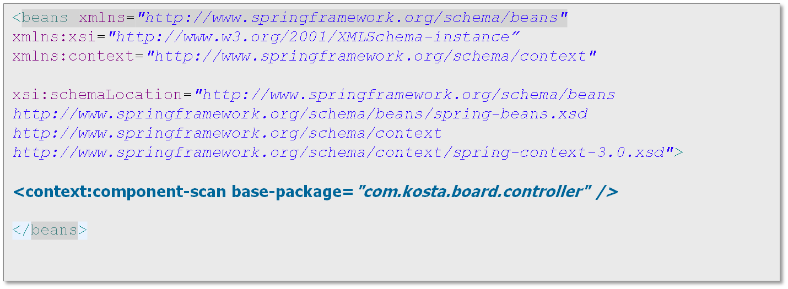
컨트롤러 작성
컨트롤러 클래스 자동스캔
  context:component-scan 선언
  @Controller 어노테이션이 적용된 클래스는 자동스캔 대상.
dispatcher-servlet.xml
- <number> -

Slide 21
컨트롤러 작성
@RequestMapping 선언
  요청 URL 매핑 정보를 설정
  클래스타입과 메소드에 설정 가능
@Controller
public class BoardController {
private BoardService boardService;
public void setBoardService(BoardService boardService) {
this.boardService = boardService;
}
@RequestMapping(“board/write.do")
public String initWrite() {
return "board/write";
}
@RequestMapping(“board/list.do")
public ModelAndView list() {
List<Board> boards = boardService.findBoards();
…
@Controller
@RequestMapping(“board")
public class BoardController {
private BoardService boardService;
public void setBoardService(BoardService boardService) {
this.boardService = boardService;
}
@RequestMapping(“write.do")
public String initWrite() {
return "board/write";
}
@RequestMapping(“list.do")
public ModelAndView list() {
List<Board> boards = boardService.findBoards();
…
- <number> -

Slide 22
컨트롤러 작성
  컨트롤러 메소드의 HTTP 메소드 한정
    같은 URL의 요청에 대하여 HTTP메소드(POST, GET…) 에 따라 서로 다른 메소드를 Mapping 할 수 있음.
@Controller
public class HelloController {
@RequestMapping(value=“hello.do”, method=RequestMethod.GET)
public String hello() {
return “helloget”;
}
@RequestMapping(value=“hello.do”, method=RequestMethod.POST)
public String hello2() {
return “hellopost”;
}
}
- <number> -

Slide 23
컨트롤러 작성
@Controller
@RequestMapping(“/hello.do”)
public class HelloController {
@RequestMapping(method=RequestMethod.GET)
public String hello() {
return “helloget”;
}
@RequestMapping(method=RequestMethod.POST)
public String hello2() {
return “hellopost”;
}
}
위의 예제에서 method를 설정하지 않으면?
@RequestMapping 어노테이션을 설정하지 않으면?
- <number> -
Notes:
위의 예제에서 method를 설정하지 않으면?
HTTP ERROR 500
@RequestMapping 어노테이션을 설정하지 않으면?
HTTP ERROR 404

Slide 24
컨트롤러 작성
컨트롤러 메소드의 파라메터 타입
파라미터 타입 | 설명
HttpServletRequest, HttpServletResponse | 서블릿 API
java.util.Locale | 현재 요정에 대한 Locale
InputStream, Reader | 요청 컨텐츠에 직접 접근할 때 사용
OutputStream, Writer | 응답 컨텐츠를 생성할 때 사용
@PathVariable 어노테이션 적용 파라메터 | URI 템플릿 변수에 접근할 때 사용
@RequestParam어노테이션 적용 파라메터 | HTTP 요청 파라미터를 매핑
@RequestHeader어노테이션 적용 파라메터 | HTTP 요청 헤더를 매핑
@CookieValue어노테이션 적용 파라미터 | HTTP 쿠키 매핑
@RequestBody 어노테이션 적용 파라미터 | HTTP 요청의 몸체 내용에 접근할 때 사용
Map, Model, ModelMap | 뷰에 전달할 모델 데이터를 설정할 때 사용
커맨드 객체 | HTTP 요청 파라미터를 저장 한 객체, 기본적으로 클래스 이름을 모델명으로 사용 @ModelAttribute 어노테이션 설정으로 모델명을 설정할 수 있음
Errors, BindingResult | HTTP 요청 파라미터를 커맨드 객체에 저장한 결과, 커맨드 객체를 위한 파라미터 바로 다음에 위치
SessionStatus | 폼 처리를 완료 했음을 처리하기 위해 사용. @SessionAttributes 어노테이션을 명시한 session속성을 제거하도록 이벤트를 발생 시킨다.
- <number> -

Slide 25
컨트롤러 작성
@RequestParam 어노테이션을 이용한 파라메터 매핑
  http://localhost:8080/hello.do?name=michael&age=31
@Controller
public class HelloController {
@RequestMapping(“/hello.do”)
public String hello(@RequestParam(“name”) String name, @RequestParam(“age”) int age) {
system.out.println(name);
system.out.println(age);
…
}
}
@Controller
public class HelloController {
@RequestMapping(“/hello.do”)
public String hello(
@RequestParam(value=“name”, required=false) String name,
@RequestParam(value=“age”, defaultValue=“0”) int age) {
system.out.println(name);
system.out.println(age);
…
}
}
필수여부
기본값
- <number> -

Slide 26
컨트롤러 작성
커맨드 객체 이용
    뷰의 입력한 데이터를 자바빈 객체를 이용해서 전송.
@Controller
public class BoardController {
@RequestMapping(“board/saveBoard.do”)
public String save(Board board) {
}
}
public class Board {
private String title;
private String content;
public void setTitle(String title) {
this.title = title;
}
public void setContent(String content) {
this.content = content;
}
…
}
<form method=“post action=“${pageContext.request.contextPath}/board/saveBoard.do”>
제목: <input type=“text” name=“title” /><br/>
내용: <textarea name=“content”></textarea><br/>
<input type=“submit”/>
</form>
- <number> -

Slide 27
컨트롤러 작성
  커맨드 객체 List로 받기
public class OrderCommand {
private List<OrderItem> orderItems;
public void setOrderItems(List<OrderITem> orderItems) {
this.orderItems = orderItems;
}
}
@Controller
@RequestMapping(“/hello.do”)
public class HelloController {
@RequestMapping(method=RequestMethod.GET)
public String hello(OrderCommand command) {
…
}
}
<form action=“hello.do” method=“post”>
<input type=“text” name=“orderItems[0].itemId” />
<input type=“text” name=“orderItems[0].number” />
<input type=“text” name=“orderItems[0].remark” />
<br/>
<input type=“text” name=“orderItems[1].itemId” />
<input type=“text” name=“orderItems[1].number” />
<input type=“text” name=“orderItems[1].remark” />
<br/>
<input type=“submit” />
</form>
- <number> -

Slide 28
컨트롤러 작성
View에서 커맨드 객체에 접근하기
  커맨드 객체는 자동으로 반환되는 모델에 추가됨.
  컨트롤러의 @RequestMapping 어노테이션 메소드에서 전달받은 커맨드 객체에 접근.
  @ModelAttribute 를 사용하여 View에서 사용할 커맨드 객체의 이름 변경
@Controller
public class BoardController {
@RequestMapping(“board/saveBoard.do”)
public String hello(Board command) {
…
}
}
<body>
…
${board.title}
…
….jsp
@Controller
@RequestMapping(“/hello.do”)
public class HelloController {
@RequestMapping(method=RequestMethod.GET)
public String hello(@ModelAttribute(“faq”) Board board) {
…
}
}
<body>
…
${faq.title}
…
….jsp
- <number> -

Slide 29
컨트롤러 작성
@CookieValue어노테이션을 이용한 쿠키 매핑
@RequestHeader 어노테이션을 이용한 헤더 매핑
@Controller
public class HelloController {
@RequestMapping(“/hello.do”)
public String hello( @CookieValue(“auth”) String authValue) {
…
}
@Controller
public class HelloController {
@RequestMapping(“/hello.do”)
public String hello( @CookieValue(value=“auth”, required = false, defaultValue=“0”)
String authValue) {
…
}
@Controller
public class HelloController {
@RequestMapping(“/hello.do”)
public String hello( @RequestHeader(“Accept-Language”) String headerLanguage) {
…
}
}
- <number> -

Slide 30
컨트롤러 작성
  서블릿 API 직접 사용
    HttpSession의 생성을 직접 제어해야 하는 경우
    컨트롤러에서 쿠키를 생성해야 하는 경우
    서블릿 API를 선호하는 경우
javax.servlet.http.HttpServletRequest/javax.servlet.ServletRequest
javax.servlet.http.HttpServletResponse/javax.servlet.ServletResponse
javax.servlet.http.HttpSession
@Controller
public class HelloController {
@RequestMapping(“/hello.do”)
public String hello(HttpServletRequest request, HttpServletResponse response) {
…
}
}
- <number> -

Slide 31
컨트롤러 작성
컨트롤러 메소드의 리턴타입
리턴 타입 | 설명
ModelAndView | 뷰 정보 및 모델 정보를 담고 있는 ModelAndView 객체
Model | 뷰에 전달할 객체 정보를 담고 있는 Model을 리턴한다. 이때 뷰 이름은 요청 URL로부터 결정된다.(RequestToViewNameTranslator)
Map | 뷰에 전달할 객체 정보를 담고 있는 Map을 리턴한다. 이때 뷰 이름은 요청 URL로부터 결정된다.(RequestToViewNameTranslator)
String | 뷰 이름을 리턴한다.
View 객체 | View 객체를 직접 리턴, 해당 View 객체를 이용해서 뷰를 생성한다.
void | 메서드가 ServletResponse나 HttpServelResponse 타입의 파라미터를 갖는 경우 메서드가 직접 응답을 처리한다고 가정한다. 그렇지 않을 경우 요청 URL로부터 결정된 뷰를 보여준다. (RequestToViewNameTranslator)
@ResponseBody 어노테이션 적용 | 메소드에서 @ResponseBody 어노테이션이 적용된 경우, 리턴 객체를 HTTP 응답으로 전송한다. HttpMessageConverter를 이용해서 객체를 HTTP응답 스트림으로 변환한다.
- <number> -

Slide 32
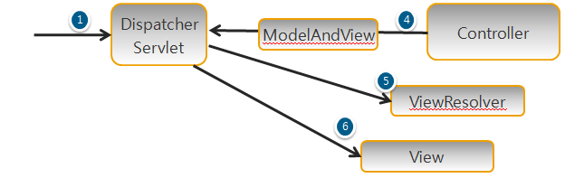

View 지정
컨트롤러에서는 처리 결과를 보여줄 View 이름이나 객체를 리턴하고, DispatcherServlet은 View이름이나 View객체를 이용하여 뷰를 생성
  명시적 지정
  자동 지정
View Resolver : 논리적 뷰와 실제 JSP파일 매핑
<bean id="viewResolver" class="org.springframework.web.servlet.view.InternalResourceViewResolver">
<property name="prefix">
<value>/jsp/</value>
</property>
<property name="suffix">
<>
</bean>value>.jsp</value>
</property
InternalResourceViewResolver는
prefix + 논리뷰 + suffix로 설정
예) /WEB-INF/jsp/home.jsp
- <number> -
- <number> -

Slide 33
View 지정
View 이름 명시적 지정
  ModelAndView와 String리턴타입
@Controller
public class HelloController {
@RequestMapping(“/hello.do”)
public ModelAndView hello() {
ModelAndView mav = new ModelAndView(“hello”);
return mav;
}
@Controller
public class HelloController {
@RequestMapping(“/hello.do”)
public ModelAndView hello() {
ModelAndView mav = new ModelAndView();
mav.setViewName(“hello”);
}
@Controller
public class HelloController {
@RequestMapping(“/hello.do”)
public String hello() {
return “hello”;
}
- <number> -

Slide 34
View 지정
View 자동 지정
  RequestToViewNameTranslator를 이용하여 URL로부터 View이름을 결정한다.
  자동 지정 유형
    리턴 타입이 Model이나 Map인경우
    리턴 타입이 void 이면서 ServletResponse나 HttpServletResponse 타입의 파라미터가 없는 경우
@Controller
public class HelloController {
@RequestMapping(“/hello.do”)
public Map<String, Object> hello() {
HashMap<String, Object> model = new HashMap<String, Object>();
…
return model;
}
hello 가 뷰 이름이 됨
- <number> -

Slide 35
View 지정
리다이렉트 뷰
  View 이름에 “redirect:” 접두어를 붙이면, 지정한 페이지로 리다이렉트 된다.
  redirect:/product/productList.do
  redirect:http://localhost/product/productList.do
@Controller
public class HelloController {
@RequestMapping(“/hello.do”)
public String hello() {
…
return “redirect:/product/productList.do”;
}
- <number> -

Slide 36
Model 생성하기
뷰에 전달하는 데이터
  @RequestMapping 어노테이션이 적용된 메서드의 Map, Model, ModelMap
  @RequestMapping 메서드가 리턴하는 ModelAndView
  @ModelAttribute 어노테이션이 적용된 메서드가 리턴 한 객체
- <number> -

Slide 37
Model 생성하기
Map, Model, ModelMap을 통한 설정
  파라미터로 받는 방식
@Controller
public class HelloController {
@RequestMapping(“/hello.do”)
public String hello(Map model) {
model.addAttribute(“”, “”);
…
}
@Controller
public class HelloController {
@RequestMapping(“/hello.do”)
public String hello(Model model) {
…
}
- <number> -

Slide 38
Model 생성하기
Model 인터페이스
  Model addAttribute(String name, Object value);
  Model addAttribute(Object value);
  Model addAllAttributes(Collection<?> values);
  Model addAllAttributes(Map<String, ?> attributes);
  Model mergeAttributes(Map<String, ?> attributes);
  boolean containsAttribute(String name);
- <number> -

Slide 39
Model 생성하기
ModelAndView를 통한 모델 설정
  컨트롤러에서 처리결과를 보여줄 View와 View에 전달할 값(모델)을 저장하는 용도로 사용
  setViewName(“viewName”)
  addObject(String name, Object value);
@Controller
public class HelloController {
@RequestMapping(“/hello.do”)
public ModelAndView hello() {
ModelAndView mav = new ModelAndView();
mav.setViewName(“hello”);
mav.addObject(“message”, “안녕하세요”);
return mav;
}
- <number> -

Slide 40
Model 생성하기
@ModelAttribute 어노테이션을 이용한 모델 데이터 처리
  @RequestMapping 어노테이션이 적용되지 않은 별도 메서드로 모델에 추가될 객체를 생성
@Controller
public class HelloController {
@ModelAttribute(“modelAttrMessage")
public String getModelAttrMessage() {
return "bye bye...";
}
@RequestMapping("hello.do")
public String sayHello(Model model) {
model.addAttribute("message", "안녕하세요~");
return "hello";
}
}
</html>
<body>
${message}
${modelAttrMessage}
</body>
</html>
- <number> -

Slide 41
요청 URI 매칭
전체경로와 서블릿기반 경로 매칭
  DispatcherServlet은 DefaultAnnotationHandlerMapping 클래스를 기본으로 HandlerMapping 구현체로 사용
  Default로 컨텍스트 내의 경로가 아닌 서블릿 경로를 제외한 나머지 경로에 대해 매핑
<servlet-mapping>
<servlet-name>dispatcher</servlet-name>
<url-pattern>*.do</url-pattern>
<url-pattern>/game/*</url-pattern>
</servlet-mapping>
@Controller
public class GameController {
@RequestMapping(“search/game.do")
public String getGame() {
return "game/info";
}
@RequestMapping(“info.do")
public String infoGame() {
return "game/info";
}
@RequestMapping(“/search/game.do”)
@RequestMapping(“/game/info”)
- <number> -

Slide 42
요청 URI 매칭
  서블릿 경로를 포함한 전체경로를 이용해서 매칭 하려는 경우
<bean
class=“org.springframework.web.servlet.mvc.annotation.DefaultAnnotationHandlerMapping”
p:alwaysUseFullPath=“true” />
<bean
class=“org.springframework.web.servlet.mvc.annotation.AnnotationMethodHandlerMapping”
p:alwaysUseFullPath=“true” />
- <number> -

Slide 43
요청 URI 매칭
@PathVariable 어노테이션을 이용한 URI 템플릿
  RESTful 방식
    http://somehost/users/madvirus
    http://somehost/games/
    http://somehost/forum/board1/10
  @RequestMapping 어노테이션 값으로 {템플릿변수}를 사용한다.
  @PathVariable 어노테이션을 이용해서 {템플릿변수}와 동일한 이름을 갖는 파라메터를 추가한다.
@Controller
Public class CharaterInfoController {
@RequestMapping(“/game/users/{userId}/characters/{characterId}”)
public String characterInfo( @PathVariable String userId
, @PathVariable int characterId, ModelMap model){
…
}
}
- <number> -

Slide 44
요청 URI 매칭
@RequestMapping 어노테이션의 추가설정 방법
  @RequestMapping 어노테이션을 클래스와 메소드에 함께 적용하는 경우
  Ant 스타일의 URI패턴 지원
    ? : 하나의 문자열과 대치
    * : 하나 이상의 문자열과 대치
    ** : 하나 이상의 디렉토리와 대치
@Controller
@RequestMapping(“game/users/{userId}”)
Public class CharaterInfoController {
@RequestMapping(“characters/{characterId}”)
public String characterInfo(@PathVariable String userId
, @PathVariable int characterId, ModelMap model){
…
}
}
@RequestMapping(“/members/*.do”)
@RequestMapping(“/game/*/items/{itemId}”)
- <number> -

Slide 45
폼 입력값 검증
스프링은 유효성 검사를 위한 Validator 인터페이스와 유효성 검사 결과를 저장할 Errors 인터페이스 제공
Validator 인터페이스를 이용한 폼 입력 값 검증
package org.springframework.validation;
public interface Validator {
boolean supports(Class<?> clazz); → Validator가 해당 클래스에 대한 validation 지원 여부
void validate(Object target, Errors errors);
→ validation실행 validation결과 문제가 있는 경우 errors 객체에 문제에 대한 정보를 저장
}
- <number> -

Slide 46
폼 입력값 검증
Validator 구현
package com.kosta.board.validator;
import org.springframework.validation.Errors;
import org.springframework.validation.ValidationUtils;
import org.springframework.validation.Validator;
import com.kosta.board.domain.Board;
public class BoardValidator implements Validator {
@Override
public boolean supports(Class<?> arg0) {
return Board.class.isAssignableFrom(arg0);
}
@Override
public void validate(Object object, Errors errors) {
ValidationUtils.rejectIfEmptyOrWhitespace(errors, "title", "required", "제목은 반드시 입력하세요.");
ValidationUtils.rejectIfEmptyOrWhitespace(errors, "content", "required", "내용을 입력하세요.");
}
}
- <number> -

Slide 47
폼 입력값 검증
@Valid 어노테이션과 @InitBinder 어노테이션을 이용한 검증 실행
  @Valid : 스프링 프레임워크가 validation을 호출하도록 어노테이션을 이용하여 설정함
  @InitBinder : Validator를 바인딩
@RequestMapping("saveBoard.do")
public ModelAndView saveBoard(@Valid Board board, BindingResult result) {
ModelAndView mav = new ModelAndView();
if (result.hasErrors()) {
mav.setViewName("board/write");
mav.addObject("board", board);
return mav;
}
boardService.saveBoard(board);
mav.setViewName("board/list");
mav.addObject("boards", boardService.findBoards());
return mav;
}
@InitBinder
protected void initBinder(WebDataBinder binder) {
binder.setValidator(new BoardValidator());
}
- <number> -

Slide 48
폼 입력값 검증
Validation 결과 출력
  spring 커스텀 태그를 사용
<%@taglib prefix="spring" uri="http://www.springframework.org/tags"%>
<%@taglib prefix="form" uri="http://www.springframework.org/tags/form"%>
…
…
<spring:hasBindErrors name="board" />
<form action="saveBoard.do" method="post">
<input type="hidden" name="number" value="${(board.number == '' || board.number == null) ? -1 : board.number}" />
<table>
<tr>
<td>제목</td>
<td><input type="text" name="title" value="${board.title}" /><form:errors path="board.title" />
커스텀 태그를 이용하여 에러 정보를 설정
- <number> -

Slide 49
HandlerInterceptor를 통한 요청 가로채기
컨트롤러가 요청을 처리하기 전/후 처리
HandlerInterceptor 제공 메서드
  boolean preHandle(HttpServletRequest request, HttpServletResponse response, Object handler)
    false를 리턴하면 request를 바로 종료한다.
  void postHandle(HttpServletRequest request, HttpServletResponse response, Object handler, ModelAndView modelAndView)
  void afterCompletion(HttpServletRequest request, HttpServletResponse response, Object handler, Exception ex)
    뷰를 통해 클라이언트에 응답을 전송한 뒤에 실행
    예외가 발생하여도 실행
- <number> -

Slide 50
HandlerInterceptor를 통한 요청 가로채기
HandlerInterceptor 인터페이스 구현
HandlerInterceptorAdaptor 클래스 제공
Public class XXXInterceptor extends HandlerInterceptorAdapter {
@Override
public boolean preHandle(HttpServletRequest request, HttpServletResponse response, Object handler)
throws Exception {
…
return true;
}
@Override
public void postHandle(HttpServletRequest request, HttpServletResponse response,
Object handler, ModelAndView modelAndView) {
…
}
@override
public void afterCompletion(HttpServletRequest request, HttpServletResponse response,
Object handler, Exception ex) {
…
}
}
- <number> -

Slide 51
HandlerInterceptor를 통한 요청 가로채기
HandlerMapping에 HandlerInterceptor 설정하기
위의 경우 요청 처리시 인터셉터의 preHandle, postHandle, afterCompletion 함수의 호출 순서는?
<bean class=“org.springframework.web.servlet.mvc.annotation.DefaultAnnotationHandlerMapping”>
<property name=“alwaysUseFullPath” value=“true” />
<property name=“interceptors”>
<list>
<ref bean=“xxxInterceptor” />
<ref bean=“yyyInterceptor” />
<ref bean=“zzzInterceptor” />
</list>
</property>
</bean>
<bean id=“xxxInterceptor” class=“클래스패키지경로.XXXInterceptor” />
<bean id=“yyyInterceptor” class=“클래스패키지경로.YYYInterceptor” />
<bean id=“zzzInterceptor” class=“클래스패키지경로.ZZZInterceptor” />
- <number> -
Notes:
위의 경우 요청 처리시 인터셉터의 preHandle, postHandle, afterCompletion 함수의 호출 순서는?
XXXInterceptor _preHandle
YYYInterceptor _preHandle
ZZZInterceptor _preHandle
ZZZInterceptor _postHandle
YYYInterceptor _postHandle
XXXInterceptor _postHandle
ZZZInterceptor _afterCompletion
YYYInterceptor _afterCompletion
XXXInterceptor _afterCompletion

Slide 52
예외처리
@RequestMapping 메서드는 모든 타입의 예외를 발생시킬 수 있음.
  웹브라우저에는 500 응답코드와 서블릿 컨테이너가 출력한 에러 페이지 출력
  SpringMVC를 이용해서 원하는 에러 페이지를 보여주고 싶다면 SpringMVC가 제공하는 HandlerExceptionResolver 인터페이스를 사용한다.
  SpringMVC가 제공하는 HandlerExceptionResolver 인터페이스의 구현체는
    AnnotationMethodHandlerExceptionResolver : @ExceptionHandler 어노테이션이 적용된 메서드를 이용
    DefaultHandlerExceptionResolver : 스프링 관련 예외 타입 처리
    SimpleMappingExceptionResolver : 예외 타입 별로 뷰 이름을 지정
- <number> -

Slide 53
예외처리
@ExceptionHandler어노테이션을 이용한 예외처리
  파라메터로 받을 수 있는 타입
    HttpServletRequest, HttpServletResponse, HttpSession
    Locale, InputStream/Reader, OutputStream/Writer
    예외타입
  리턴타입
    ModelAndView, Model, Map, View, String, void
@Controller
public class MyController {
@RequestMapping(“/user/{userId}”)
public ModelAndView getUser(@PathVariable String userId) {
…
}
@ExceptionHandler(NullPointerException.class)
public String handleNullPointerException(NullPointerException e) {
return “error/nullException”;
}
}
- <number> -

Slide 54
예외처리
SimpleMappingExceptionResolver클래스를 이용한 에러 페이지 지정
<bean class=“org.springframework.web.servlet.handler.SimpleMappingExceptionResolver”>
<property name=“exceptionMappings”>
<props>
<prop key=“java.lang.NullPointerException”>
error/nullException
</prop>
</props>
</property>
</bean>
- <number> -

Slide 55
@RequestBody, @ResponseBody
웹시스템 간의 XML, JSON 형식의 데이터를 주고받는 경우
  XML, JSON → Java Object (unmarshalling)
  Java Object → XML, JSON (marshalling)
@RequestBody, @ResponseBody 어노테이션은 HTTP 메시지 Body에 Java객체를 XML이나 JSON등의 타입으로 변환하여 담고, 역으로 변환하는데 사용
- <number> -

Slide 56
@RequestBody, @ResponseBody
HttpMessageConverter를 이용한 변환 처리
  주요 HttpMessageConverter 구현 클래스
  AnnotationMethodHandlerAdapter는 (*) 표시된 클래스를 기본적으로 사용
구현 클래스 | 설명
ByteArrayHttpMessageConverter (*) | HTTP 메시지와 byte 배열 사이의 변환을 처리. 컨텐츠 타입은 application/octet-stream
StringHttpMessageConverter (*) | HTTP 메시지와 String 사이의 변환을 처리한다. 컨텐츠 타입은 text/plain:charset=ISO-8859-1
FormHttpMessageConverter (*) | HTML 폼 데이터를 MultiValueMap으로 전달받을 때 사용 컨텐츠 타입은 application/x-www-form-urlencoded
SourceHttpMessageConverter (*) | HTTP 메시지와 javax.xml.transform.Source 사이의 변환을 처리. 컨텐츠 타입은 application/xml 또는 text/xml
MarshallingHttpMessageConverter | 스프링의 Marshaller와 Unmarshaller를 이용해서 XML HTTP 메시지와 객체 사이의 변환을 처리한다. application/xml 또는 text/xml
MappingJacksonHttpMessageConverter | Jackson 라이브러리를 이용해서 JSON HTTP 메시지와 객체 사이의 변환을 처리한다. 컨텐츠 타입은 application/json
- <number> -

Slide 57
@RequestBody, @ResponseBody
Content-Type 과 Accept 헤더기반의 변환처리
  @AnnotationMethodHandlerAdapter가 HttpMessageConverter를 이용해서 요청 몸체 데이터를 @RequestBody 어노테이션이 적용된 자바 객체로 변환 할 때에는 HTTP요청 헤더의 Content-Type 헤더에 명시된 미디어 타입(MIME)을 지원하는 HttpMessageConverter를 구현체로 사용
  @ResponseBody 어노테이션을 이용해서 리턴하는 객체를 HTTP 메시지의 body로 변환할 때에는 HTTP요청 헤더의 Accept 헤더에 명시된 미디어 타입을 지원하는 HttpMessageConverter 구현체를 선택한다.
<script type=“”>
…
xmlhttp.open(“GET”, “json.do”, true);
xmlhttp.setRequestHeader(“Content-Type”, “application/x-www-form-rulencoded”);
xmlhttp.setRequestHeader(“Accept”, “application/json”);
xmlhttp.send();
…
</script>
json 타입의 response를 Accept함
@RequestMapping(value=“guestmessage/json.do”, method=RequestMethod.GET, headers = “accept=application/json”)
@ResponseBody
public GuestMessageList listJson() {
}
- <number> -

Slide 58
실습을 위한 부록
1. HSQLDB 설정
2. Maven 2.2.1 설치
3. 메이븐 프로젝트 생성
4. 배포소스 import
5. Spring MVC 실습
- <number> -

Slide 59
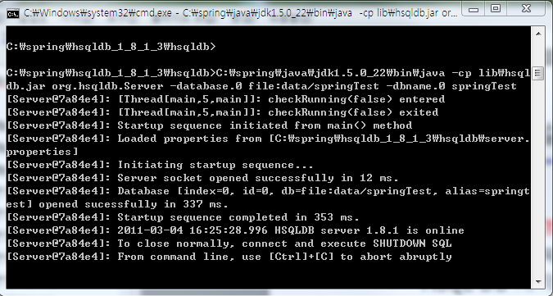
HSQLDB 설정(1/3)
HSQLDB
  http://www.hsqldb.org 에서 hsqldb_1_8_1_3을 다운로드
    Ex> C:\spring\hsqldb_1_8_1_3 위치에 압축 풀어 설치.
  HSQL DB 서버 구동
    C:\spring\hsqldb_1_8_1_3\hsqldb>
    C:\spring\java\jdk1.5.0_22\bin\java -cp lib\hsqldb.jar org.hsqldb.Server -database.0 file:data/springTest -dbname.0 springTest
    JAVA 패스가 잡혀있는 경우,
    C:\spring\hsqldb_1_8_1_3\hsqldb>
    java -classpath lib\hsqldb.jar org.hsqldb.Server -database.0 file:data/springTest -dbname.0 springTest
- <number> -
Notes:
Server 모드: 독립된 서버 프로세스로 실행. 로컬 또는 원격지 호스트에서 hsqldb에 접근할 수 있다.
In-process 모드: hsqldb를 사용하는 어플리케이션과 동일한 프로세스에서 hsqldb를 실행하는 모드. 자체 DB를 필요로 하는 어플리케이션이나 캐시와 같은 임시 데이터를 처리하는 데 이용

Slide 60

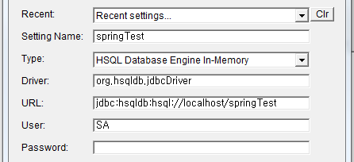
HSQLDB 설정(2/3)
HSQLDB
  HSQL manager 시작
    C:\spring\hsqldb_1_8_1_3\hsqldb>
    java -classpath lib/hsqldb.jar org.hsqldb.util.DatabaseManager
  DB 접속
    URL : jdbc:hsqldb:hsql://localhost/springTest
- <number> -

Slide 61
HSQLDB 설정(3/3)
HSQLDB
  테이블 생성 및 초기 데이터 등록
  CREATE TABLE BOARD
  (
  "ID" INTEGER GENERATED BY DEFAULT AS IDENTITY(START WITH 1) PRIMARY KEY,
  "CONTENT" VARCHAR(200) NOT NULL,
  "TITLE" VARCHAR(200) DEFAULT NULL
  );
  INSERT INTO Board(TITLE, CONTENT)
  VALUES ( '게시판 처음 등록한 글입니다.', '게시판 처음 등록한 내용입니다.' );
  INSERT INTO Board(TITLE, CONTENT)
  VALUES ( '게시판 두번쨰 등록한 글입니다.', '게시판 두번쨰 등록한 내용입니다.' );
  INSERT INTO Board(TITLE, CONTENT)
  VALUES ( '게시판 세번쨰 등록한 글입니다.', '게시판 세번쨰 등록한 내용입니다.' );
  INSERT INTO Board(TITLE, CONTENT)
  VALUES ( '게시판 네번쨰 등록한 글입니다.', '게시판 네번쨰 등록한 내용입니다.' );
- <number> -

Slide 62
Maven 2.2.1 설치
다운로드
  다운로드 사이트 : http://maven.apache.org/
  Latest Version : Maven2.2.1
설치파일 : Apache-maven-2.2.1-bin.zip
설치
  설치파일 압축해제(예: C:\maven-2.2.1)
  시스템 환경변수
    MAVEN_HOME : C:\maven-2.2.1
    Path : %JAVA_HOME%\bin;%MAVEN_HOME%\bin;…
인스톨 및 테스트
  mvn -version
  mvn clean install
- <number> -
Notes:
Project 관리 도구
- 개발에 좀더 많은 시간을 제공하기 위해…
- build, documentation, test, report 등의 다양한 작업을 수행할 수 있는 통합 관리 환경 제공
잘 정의된 project구조를 제공함으로써 개발자의 수고를 덜어 줌.
2. Retmote repository 설정
- 원격 repository에는 팀에서 공통적으로 사용하는 library(jar파일)가 위치한다.
Builld.properties 파일에 maven.repo.remote에 원격 repository를 기술한다.
Ex) maven.repo.remote=http://www.xxx.com
Dependency 설정
팀에서 공통적으로 사용해야 하는 library를 설정한다.
Projext.xml의 <dependency> tag에서 설정하며, 설정 방법은 다음과 같다.
groupId : 라이브러이의 대표 카테고리
artifactId : 해당 라이브러리의 식별자
Version : library의 버전
Type : 라이브러리의 타입
실제 원격 rep.에 위치하는 라이브러리의 파일명은 artifactId와 version, type이 합쳐진 값이 된다. 위의 예에서 실제 라이브러리 파일명은 commons-logging-1.0.3.jar 가 된다.
새로운 라이브러리를 추가해야 할 경우 project.xml에 새로운 depency를 추가하고 해당 라이브러리에 대한 원격 레포지토리 경로를 설정한다.
원격 레포지토리와 로컬 레포지토리의 동기화
프로젝트를 생성한 후 혹은 형상관리서버(CVS)에서 프로젝트를 내려 받은 후 project.xml을 실행하여 원격 레포지토리와 로컬 레포지토리를 동기화 시킨다.
projext.xml 실행 방법 : project.xml에 마우스 오른쪽 버튼을 눌러 maven -> run maven을 실행한다.
원격 서버 설정이 적절할 경우 dependency에 설정된 라이브러리들이 자동으로 원격서버와 sync된다.
Eclipse 프로젝트와 maven 동기화
project.xml에 마우스 오른쪽 버튼을 눌러 maven-> synchronize를 실행한다.
pom synchronizer가 표시되며 여기서 poject에서 maven 혹은 maven에서 project 로의 동기화를 실행할 수 있다.
Maven에서 Project로의 동기화
-maven에 설정된 라이브러리 세팅을 프로젝트에 적용할 수 있다.
Project에서 Maven으로의 동기화
-project에서 자체적으로 설정한 리소스 정보들을 maven에 적용한다.

Slide 63
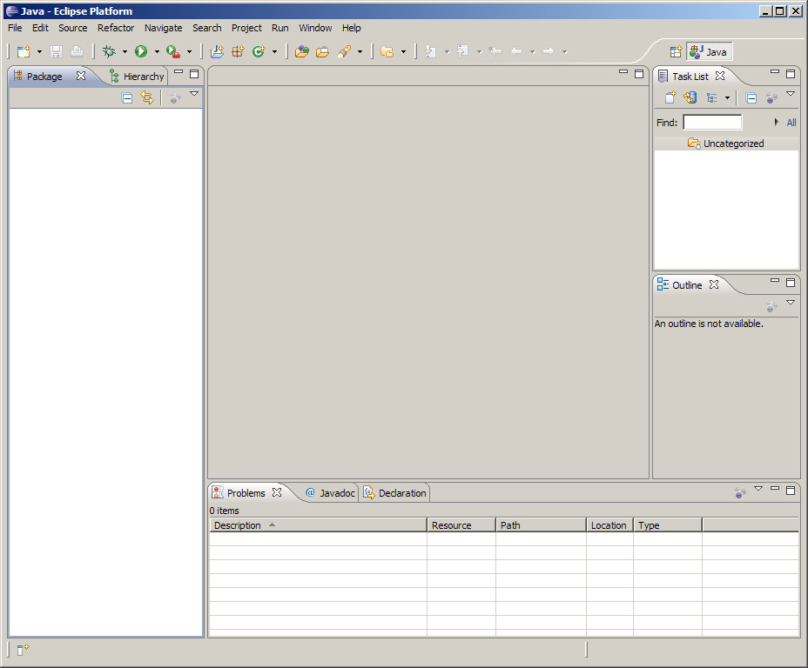
배포버전(Maven plugin 포함) Eclipse 설치
Eclipse 압축해제
  배포한 eclipse를 압축해제하여 적당한 위치에 둔다.
    ex) c:\eclipse
  eclipse.exe 실행
- <number> -

Slide 64
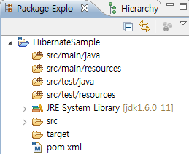
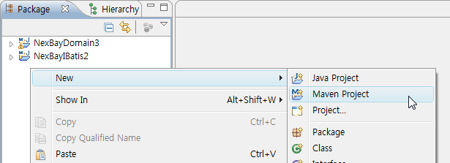
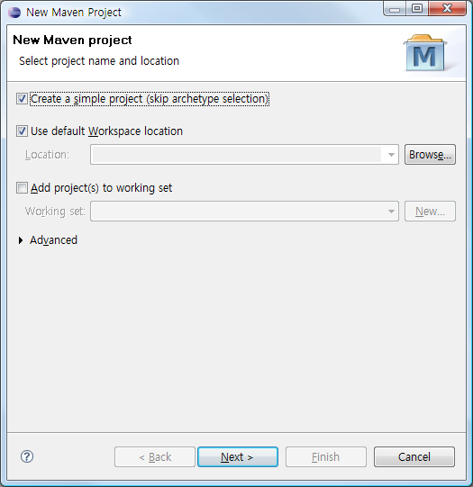
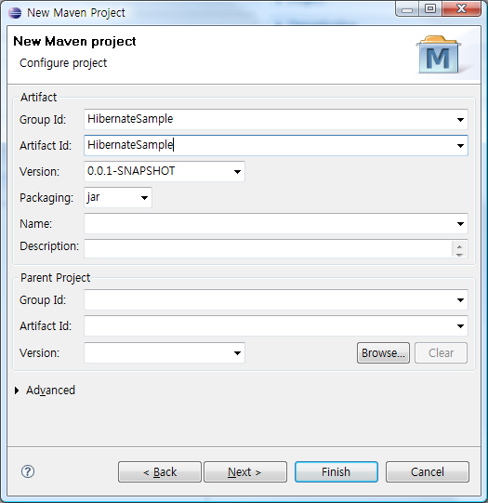
메이븐 프로젝트 생성
메이븐 프로젝트
- <number> -

Slide 65
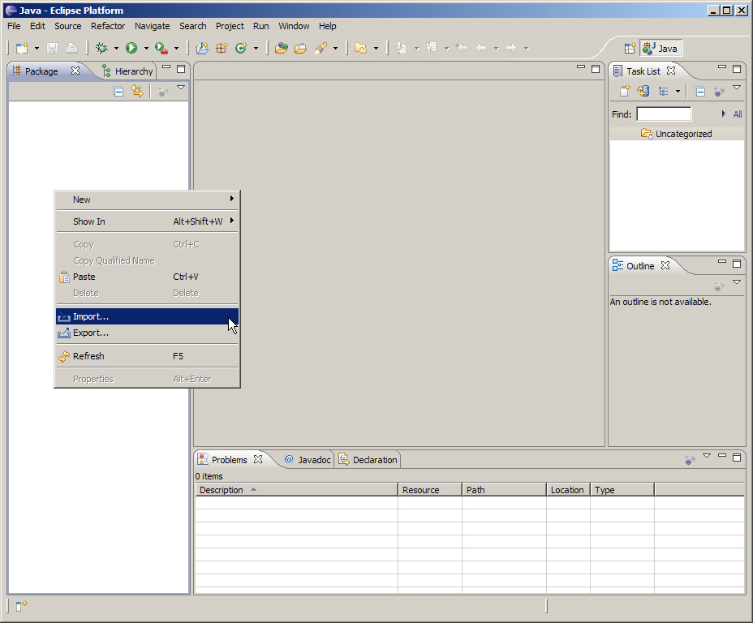
배포소스 import
배포된 소스를 import 메뉴를 이용하여 import한다.
- <number> -

Slide 66
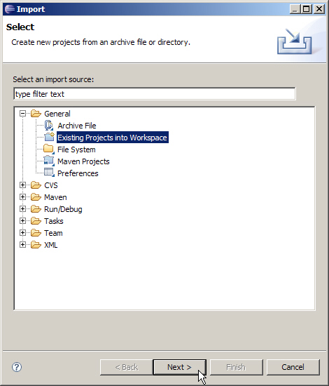
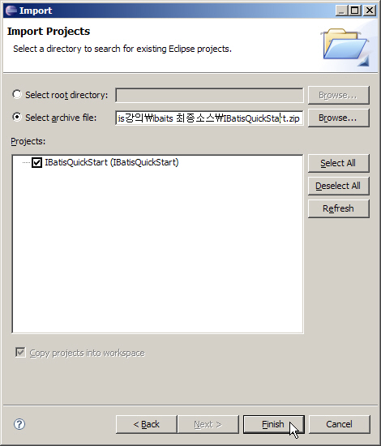
배포소스 import
Existing Projects into Workspace 메뉴 선택
- <number> -

Slide 67
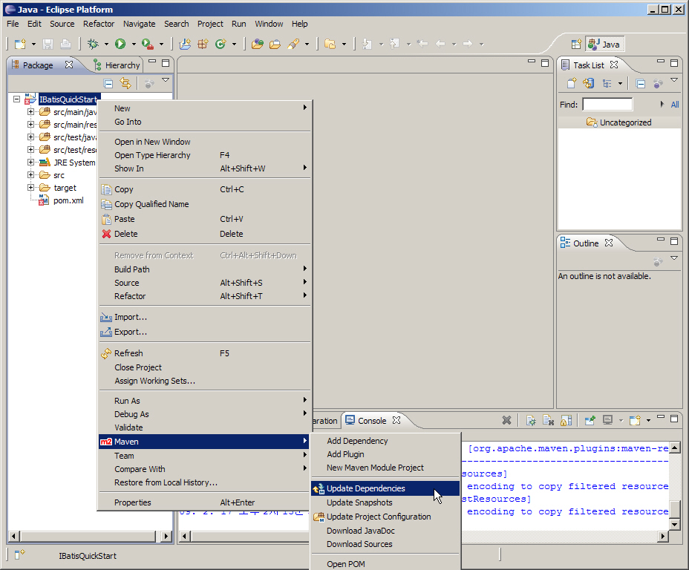
배포소스 import
관련 dependency가 없어 오류가 있을 경우
  Maven Update Dependency 를 이용하여 다운로드 한다.
- <number> -

Slide 68
5. Spring MVC 실습
웹프로젝트 생성 – 메이븐2
Spring MVC 기본 환경설정
HelloWorld
@MVC의 HelloWorld
- <number> -

Slide 69
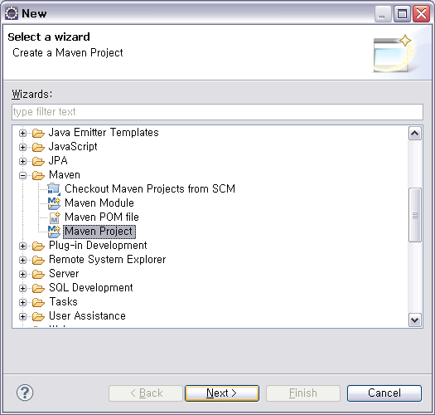
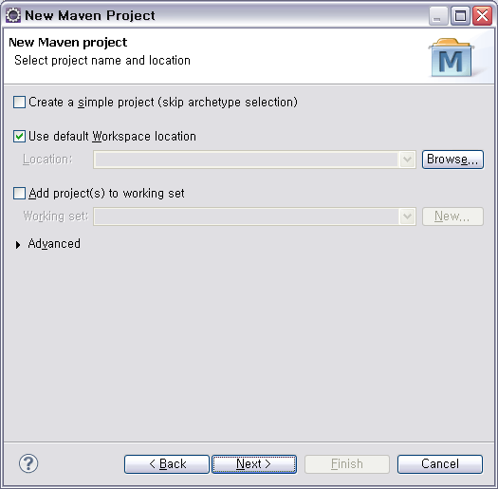
웹프로젝트 생성 – 메이븐2
m2eclipse plug-in 설치
  업데이트 사이트 : http://m2eclipse.sonatype.org/update/
메이븐2를 이용한 웹프로젝트 생성
  File -> New -> Maven -> Maven Project 선택
- <number> -

Slide 70
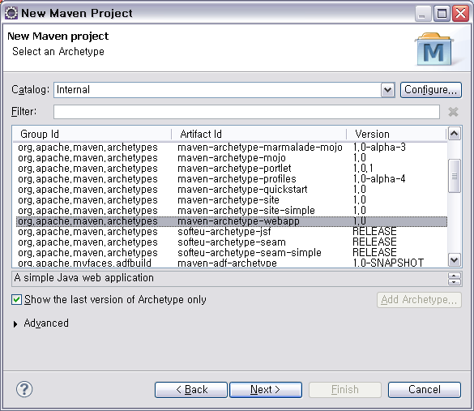
웹프로젝트 생성 – 메이븐2
  archetype 선택 화면에서 maven-archetype-webapp : 1.0 선택
groupId : org.apache.maven.archetypes
artifactId : maven-archetype-webapp
version : 1.0
- <number> -

Slide 71
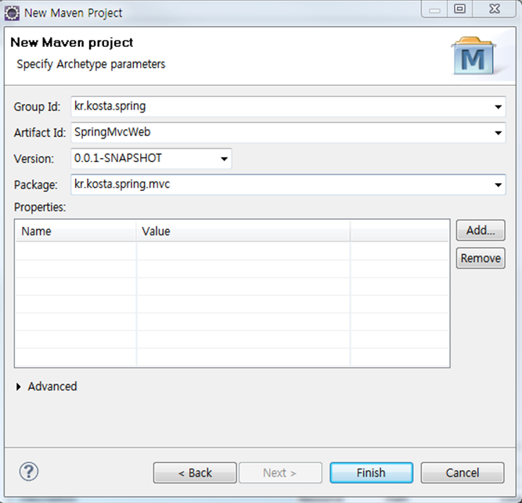
웹프로젝트 생성 – 메이븐2
  group Id, artifact Id 입력
- <number> -

Slide 72
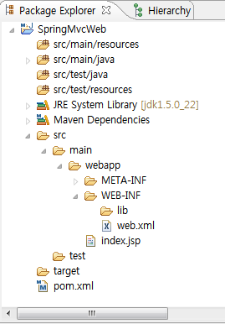
웹프로젝트 생성 – 메이븐2
프로젝트 구조
  src/main/java : 배포시에 필요한 소스
  src/main/resources : 배포시에 필요 자원
  src/test/java : 테스트 소스
  src/test/resources : 테스트시에 필요한 자원
  src/main/webapp : 컨텍스트 루트
  src/target : 빌드 결과물 생성 폴더
메이븐2 : 통합빌드툴로서 빌드, 배포, 테스트, 의존성 관리, 프로젝트 모듈화등을 지원하는 도구
m2eclipse : sonatype사에서 공개한 이클립스 플러그인, 메이븐2의 기능을 지원
jetty : 경량 컨테이너, 메이블2 빌드과정에서 실행될 수 있도록 메이븐2 플러그인 형태로 지원
- <number> -

Slide 73


웹프로젝트 생성 – 메이븐2
Jetty 컨테이너 플러그인 추가
  pom.xml 의 <build>엘리먼트 내의 내용을 다음 내용과 같이 확장
<build>
<finalName>HelloWorld</finalName>
<plugins>
<plugin>
<artifactId>maven-compiler-plugin</artifactId>
<configuration>
<source>1.6</source>
<target>1.6</target>
</configuration>
</plugin>
<plugin>
<groupId>org.mortbay.jetty</groupId>
<artifactId>maven-jetty-plugin</artifactId>
<configuration>
<contextPath>/springMVC</contextPath>
<connectors>
<connector implementation=
"org.mortbay.jetty.nio.SelectChannelConnector">
<port>8081</port>
<maxIdleTime>60000</maxIdleTime>
</connector>
</connectors>
</configuration>
</plugin>
</plugins>
</build>
compile시 사용되는 jdk버전
version 미지정시
최신 버전의 jetty를 사용
- <number> -

Slide 74
웹프로젝트 생성 – 메이븐2
Jetty 설정파일 추가
  datasource 및 minetype 설정등을 위해서는 jetty 플러그인에 다음 설정추가
  <plugin>
  <groupId>org.mortbay.jetty</groupId>
  <artifactId>maven-jetty-plugin</artifactId>
  <configuration>
  <contextPath>/springMVC</contextPath>
  <connectors>
  <connector implementation="org.mortbay.jetty.nio.SelectChannelConnector">
  <port>8081</port>
  <maxIdleTime>60000</maxIdleTime>
  </connector>
</connectors>
<jettyConfig>src/test/resources/jetty.xml</jettyConfig>
<webDefaultXml>src/test/resources/webdefault.xml</webDefaultXml>
  </configuration>
  </plugin>
- <number> -

Slide 75
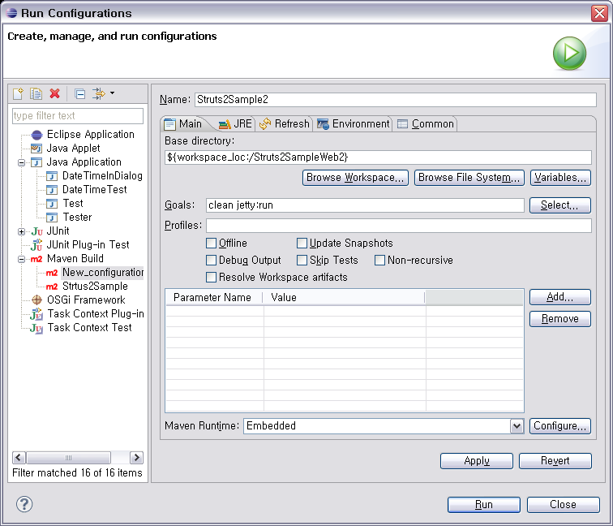
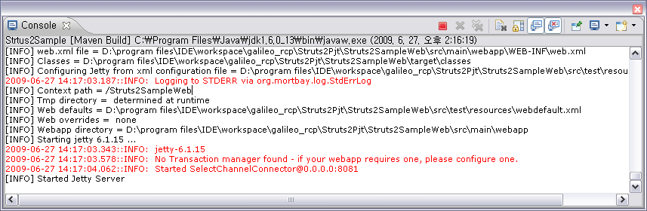
웹프로젝트 생성 – 메이븐2
컨테이너 실행
  Run->Run Configurations
  메이븐 빌드 추가
  Goals 란에 jetty:run 입력
  Run 버튼 클릭
  Console 창에서 서버 구동 확인
  브라우저를 통해 서버 접근
jetty:run
2009-06-27 14:17:04.062::INFO: Started SelectChannelConnector@0.0.0.0:8081
[INFO] Started Jetty Server
- <number> -

Slide 76
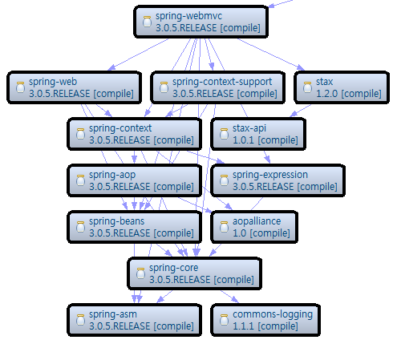
Spring MVC 기본 환경설정
필수 library
  /WEB-INF/lib 폴더에 jar 파일 추가
  Maven2 프로젝트일 경우는 pom.xml 파일에서 의존성 추가
    spring-webmvc [groupId : org.springframework]
- <number> -

Slide 77
Spring MVC 기본 환경설정
Spring 3.0 주요모듈
모듈 | 설명
core | DI 기능을 비롯한 프레임 워크의 기반을 제공
bean | BeanFactory 인터페이스를 통해 구현
expressin | 객체에 접근하고 객체를 조작하기 위한 표현언어를 제공 JSP 2.1 규약에 명시된 통합 EL을 확장함.
context | Spring- core 와 spring-bean 모듈을 확장해서 국제화, 이벤트처리, 리소스 로딩, 서블릿 컨테이너를 위한 컨텍스트 생성 등의 기능을 추가로 제공. applicationContext 인터페이스를 통해 구현.
context-support | Encache, 메일, 스케줄링, UI의 velocity 지원 기능 제공
aop | AOP Aliiance에 호환되는 AOP 구현을 제공
web | 파일업로드, locale 처리 등 웹을 위한 통합기능을 제공. 또한 원격 지원 기능 중 웹 관련 기능을 제공
- <number> -

Slide 78
Spring MVC 기본 환경설정
서블릿 설정 및 컨텍스트 설정
  /WEB-INF/web.xml 파일에 listener와 servlet설정을 추가한다.
web.xml
  <web-app id="WebApp_ID" version="2.4" xmlns="http://java.sun.com/xml/ns/j2ee"
  xmlns:xsi="http://www.w3.org/2001/XMLSchema-instance"
  xsi:schemaLocation="http://java.sun.com/xml/ns/j2ee
  http://java.sun.com/xml/ns/j2ee/web-app_2_4.xsd”>
  <listener>
  <listener-class>org.springframework.web.context.ContextLoaderListener</listener-class>
  </listener>
  <servlet>
  <servlet-name>dispatcherServlet</servlet-name>
  <servlet-class>org.springframework.web.servlet.DispatcherServlet</servlet-class>
  </servlet>
  <servlet-mapping>
  <servlet-name>dispatcherServlet</servlet-name>
  <url-pattern>*.do</url-pattern>
  </servlet-mapping>
  </web-app>
- <number> -

Slide 79
HelloWorld
컨트롤러작성
  package kr.kosta.spring.mvcweb.example01;
  import org.springframework.stereotype.Controller;
  import org.springframework.ui.Model;
  import org.springframework.web.bind.annotation.RequestMapping;
  @Controller
  public class HelloController {
  @RequestMapping("hello.do")
    public String sayHello(Model model) {
      model.addAttribute("message", "안녕하세요.");
      return "greeting";
    }
  }
- <number> -

Slide 80
HelloWorld
dispatcher-servlet.xml
<?xml version="1.0" encoding="UTF-8"?>
<beans xmlns="http://www.springframework.org/schema/beans"
xmlns:xsi="http://www.w3.org/2001/XMLSchema-instance"
xsi:schemaLocation=" http://www.springframework.org/schema/beans
http://www.springframework.org/schema/beans/spring-beans.xsd">
<bean name="HelloController" class="kr.kosta.spring.mvcweb.example01.HelloController" />
<bean id="viewResolver" class="org.springframework.web.servlet.view.InternalResourceViewResolver">
<property name="prefix">
<value>/</value>
</property>
  <property name="suffix">
  <value>.jsp</value>
  </property>
</bean>
</beans>
- <number> -

Slide 81
HelloWorld
dispatcher-servlet.xml
<?xml version="1.0" encoding="UTF-8"?>
<beans xmlns="http://www.springframework.org/schema/beans"
xmlns:xsi="http://www.w3.org/2001/XMLSchema-instance"
xmlns:p="http://www.springframework.org/schema/p"
xmlns:context="http://www.springframework.org/schema/context"
xsi:schemaLocation="http://www.springframework.org/schema/beans
http://www.springframework.org/schema/beans/spring-beans.xsd
http://www.springframework.org/schema/context
http://www.springframework.org/schema/context/spring-context-3.0.xsd">
<context:component-scan base-package="kr.kosta" />
  <bean id="viewResolver"
  class="org.springframework.web.servlet.view.InternalResourceViewResolver">
    <property name="prefix">
    <value>/</value>
    </property>
    <property name="suffix">
    <value>.jsp</value>
    </property>
  </bean>
</beans>
- <number> -

Slide 82
HelloWorld
JSP 페이지
결과
  http://localhost:[port] [/contextPath]/hello.do 로 요청
greeting.jsp
<%@ page language="java“ contentType="text/html; charset=UTF-8“ isELIgnored="false"%>
<html>
<head>
<meta http-equiv="Content-Type“ content="text/html; charset=EUC-KR">
<title>Hello world</title>
</head>
<body>
${message}
</body>
</html>
- <number> -

Slide 83
URI ( Uniform Resource Identifier)
웹 서비스(Web Service)
- <number> -

Slide 84
URI ( Uniform Resource Identifier)
URI ( Uniform Resource Identifier)
  URL + URN
  URL(Uniform Resource Locator)
    실제의 네트웍 경로
    네트웍 상의 리소스 접근 시에 사용
    Schema(URL 프로토콜 ex> http) ://자원의 경로
  URN(Uniform Resource Name)
    자원의 영속적 (persistent)이고 유일한, 위치에 독립적인 이름
    RFC 2141 (http://www.ietf.org/rfc/rfc2141.txt) 에 정의.
    구성 : URN + NID (Namespace Identifier) + NSS (Namespace Specific String)
    Ex>urn:xmlgo:registry1
- <number> -
Notes:
URL - 도메인 주소와 거기에 위치한 물리적인 경로가 자원을 찾기 위한 중요한 정보가 되지만,
URN - 자원에 부여된 고유한 이름으로 그 자원의 위치와는 무관하게 부여된 이름이다.

Slide 85
웹 서비스(Web Service)
웹 서비스(Web Service)
  네트워크 상에서 서로 다른 종류의 컴퓨터들 간에 상호작용을 하기 위한 소프트웨어 시스템
  웹 서비스는 서비스 지향적 분산 컴퓨팅 기술의 일종
  웹 서비스 프로토콜 스택 : SOAP, WSDL, UDDI
  월드 와이드 웹과의 차이
    사람과 컴퓨터 간의 상호작용을 위한 시스템인 데 반해, 웹 서비스는 컴퓨터와 컴퓨터 간의 상호작용을 위한 시스템
- <number> -

